Slide 1
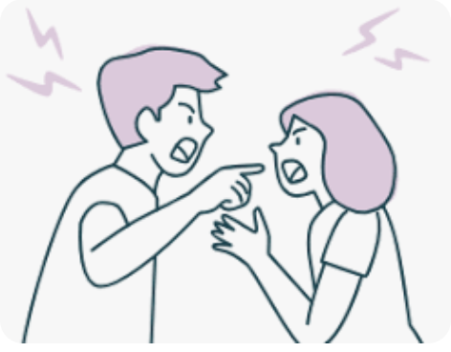
Психологічне насильство у близьких взаєминах: форми, механізми та прояви Чому контроль, приниження і маніпуляції часто сприймаються як любов, турбота або ревнощі
М.І. Гречаник. PhD, доцент кафедри психології

Slide 2
Насильство з боку інтимного партнера (НП) (Intimate partner violence) – це домашнє насильство з боку нинішнього або колишнього чоловіка/дружини чи партнера в інтимних стосунках щодо іншого чоловіка/дружини чи партнера.
Може приймати різні форми, включаючи фізичне, економічне та сексуальне насильство.
Всесвітня організація охорони здоров'я (ВООЗ) визначає НП як «будь-яку поведінку в інтимних стосунках, яка завдає фізичної, психологічної або сексуальної шкоди тим, хто у стосунках, включаючи акти фізичної агресії, сексуального примусу,психологічного насильства та контролюючої поведінки».
НП іноді називають просто побиттям або жорстоким поводженням з боку чоловіка/дружини чи партнера.
Dokkedahl SB, Kirubakaran R, Bech-Hansen D, Kristensen TR, Elklit A. The psychological subtype of intimate partner violence and its effect on mental health: a systematic review with meta-analyses. Syst Rev. 2022 Aug 10;11(1):163. doi: 10.1186/s13643-022-02025-z. PMID: 35948921; PMCID: PMC9364557.

Slide 3
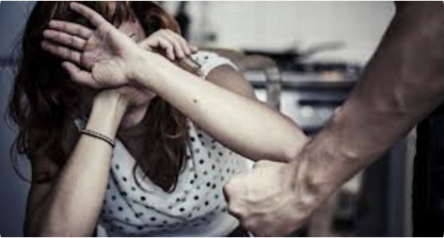
Насильство з боку інтимного партнера відбувається між двома людьми, які перебувають у близьких або колишніх стосунках. Воно може траплятися між гетеросексуальними або гомосексуальними парами, а жертвами можуть бути чоловіки або жінки. Пари можуть зустрічатися, проживати разом або бути одруженими, а насильство може відбуватися вдома або поза ним.
Howe, Tasha R. (2012). "Families in crisis: violence, abuse, and neglect: intimate partner violence: marital rape". In Howe, Tasha R. (ed.). Marriages and families in the 21st century a bioecological approach. Chichester, West Sussex Malden, Massachusetts: John Wiley & Sons.

Slide 4
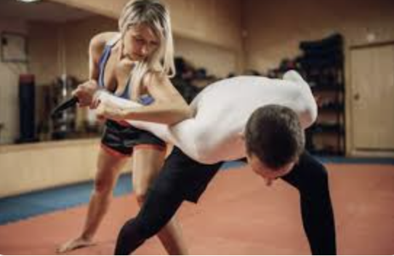
Дослідження* 1990-х років показали, що як чоловіки, так і жінки можуть бути кривдниками або постраждалими від домашнього насильства. Жінки частіше вдаються до насильства у відповідь або для самооборони та схильні до менш тяжких форм насильства, ніж чоловіки, тоді як чоловіки частіше вчиняють довгострокові цикли насильства, ніж жінки.
*Gelles 1980, 1989; McNeely and Mann 1990; Shupe, Stacey, and Hazelwood 1987; Straus 1973; Straus, Gelles, and Steinmetz 1980; Steinmetz 1977/1978.

Slide 5
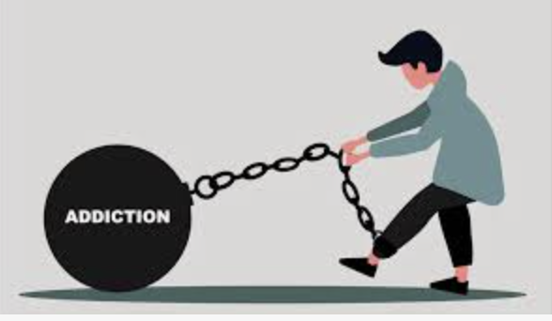
Ускладнення від насильства з боку інтимного партнера є серйозними. Насильство з боку інтимного партнера пов'язане зі збільшенням рівня зловживання психоактивними речовинами серед постраждалих, включаючи вживання тютюну. Ті, хто є постраждалими насильства з боку інтимного партнера, також частіше страждають від депресії, посттравматичного стресового розладу, тривоги та суїцидальних схильностей*.
*Miller, Elizabeth; McCaw, Brigid (February 28, 2019). "Intimate Partner Violence". New England Journal of Medicine. 380 (9): 850–857

Slide 6

Жінки, які зазнають насильства з боку інтимного партнера, мають вищий ризик небажаної вагітності та інфекцій, що передаються статевим шляхом, включаючи ВІЛ. Вважається, що це пов'язано з примусовим або вимушеним сексом та репродуктивним примусом (тобто видаленням презерватива під час сексу або блокуванням доступу жінки до контрацепції).
Діти, чиї батьки зазнають насильства з боку інтимного партнера, частіше самі стають постраждалими від насильства з боку інтимного партнера або стають винуватцями насильства пізніше в житті.
*Miller, Elizabeth; McCaw, Brigid (February 28, 2019). "Intimate Partner Violence". New England Journal of Medicine. 380 (9): 850–857

Slide 7
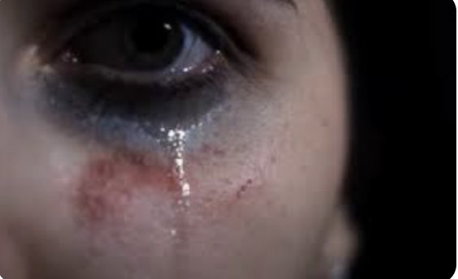
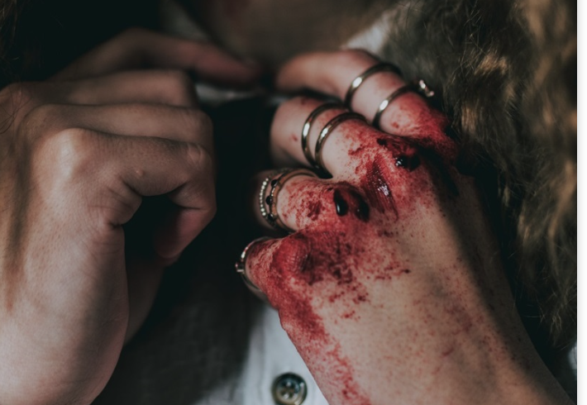
Травми, які часто спостерігаються у постраждалих від насильства з боку інтимного партнера, включають забої, рвані рани, переломи (особливо голови, шиї та обличчя), задушення (сильний предиктор майбутніх серйозних травм або смерті), струси мозку та черепно-мозкові травми.

Slide 8
Цикл насильства Lenore Walker (1979)
Наростання напруги критика, контроль, агресивні коментарі
Повторення циклу
Інцидент насильства
Фаза «медового місяця вибачення, подарунки, обіцянки

Slide 9
Чинники: Секcистські установки та виправдання насильства
Амбівалентний сексизм підвищує прийняття міфів, що виправдовують насильство у близьких стосунках.
Теорія амбівалентного сексизму описує два типи установок:
-ворожий сексизм (hostile sexism)
- доброзичливий сексизм (benevolent sexism)
Дослідження показують, що люди з більш традиційними гендерними установками частіше:
виправдовують насильство у партнерських стосунках
звинувачують жертву
зменшують серйозність насильства
P. Glick, S. T. Fiske (1996) — теорія амбівалентного сексизму
C. Rollero, S. Tartaglia (2018) — зв’язок сексизму з прийняттям міфів про насильство
Результати показали, що: ворожість до жінок та доброзичливість до чоловіків сприяють легітимації насильства у стосунках

Slide 10
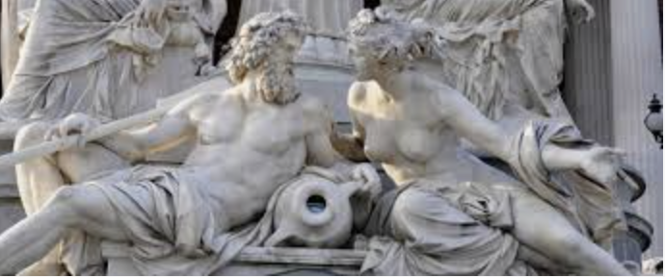
Чинники: Міфи романтичного кохання та виправдання насильства
Дослідження* показують, що віра у міфи романтичного кохання пов’язана з більшою ймовірністю виправдання насильства у стосунках.
До таких міфів належать переконання, що:
- любов може подолати будь-які труднощі
- ревнощі є проявом любові
- для щастя необхідно мати романтичні стосунки
- любов пов’язана зі стражданням
- існує «єдина справжня половинка»
Дослідження також показують зв’язок цих переконань із:
- кіберконтролем партнера
- виправданням насильства у близьких стосунках
*C. Rollero, S. Tartaglia (2018) — міфи про кохання і виправдання насильства
J. Bonomi, M. Altenburger, M. Walton (2014) — романтичні міфи та насильство
R. C. Levy (2009) — ревнощі та романтичні переконання
Результати показують, що віра у романтичні міфи підвищує толерантність до насильницької поведінки у стосунках.

Slide 11
Демографічні чинники ризику насильства у близьких стосунках
Дослідження National Institute of Justice (NIJ, 2007) показують, що існують певні демографічні фактори, пов’язані з вищим ризиком насильства у партнерських стосунках.
Раннє батьківство
Жінки, які народили дитину до 21 року, мають у 2 рази вищий ризик пережити насильство з боку партнера.
Чоловіки, які стали батьками до 21 року, більш ніж у 3 рази частіше вчиняють насильство у стосунках.
Зловживання психоактивними речовинами
Багато осіб, що чинять насильство, мають проблеми з алкоголем або наркотиками.
Понад 2/3 чоловіків, які вчинили або намагалися вчинити вбивство партнера, під час інциденту перебували під впливом алкоголю або наркотиків.
https://nij.ojp.gov/topics/articles/causes-and-consequences-intimate-partner-violence

Slide 12
Соціально-економічні та психологічні наслідки (NIJ, 2007)
Економічні чинники
Чим нижчий дохід домогосподарства, тим вищі показники насильства у близьких стосунках.
Насильство у стосунках може зменшувати можливості працевлаштування та стабільність зайнятості.
Дослідження жінок, які отримували соціальну допомогу AFDC (Aid to Families with Dependent Children), показало:
насильство пов’язане з нестабільною зайнятістю
труднощами у збереженні роботи.
Психічне здоров’я постраждалих
Серед жінок, які повідомляють про серйозне насильство у стосунках:
майже 50% відповідають критеріям великого депресивного розладу
24% мають посттравматичний стресовий розлад (ПТСР)
31% страждають від тривожних розладів

Slide 13
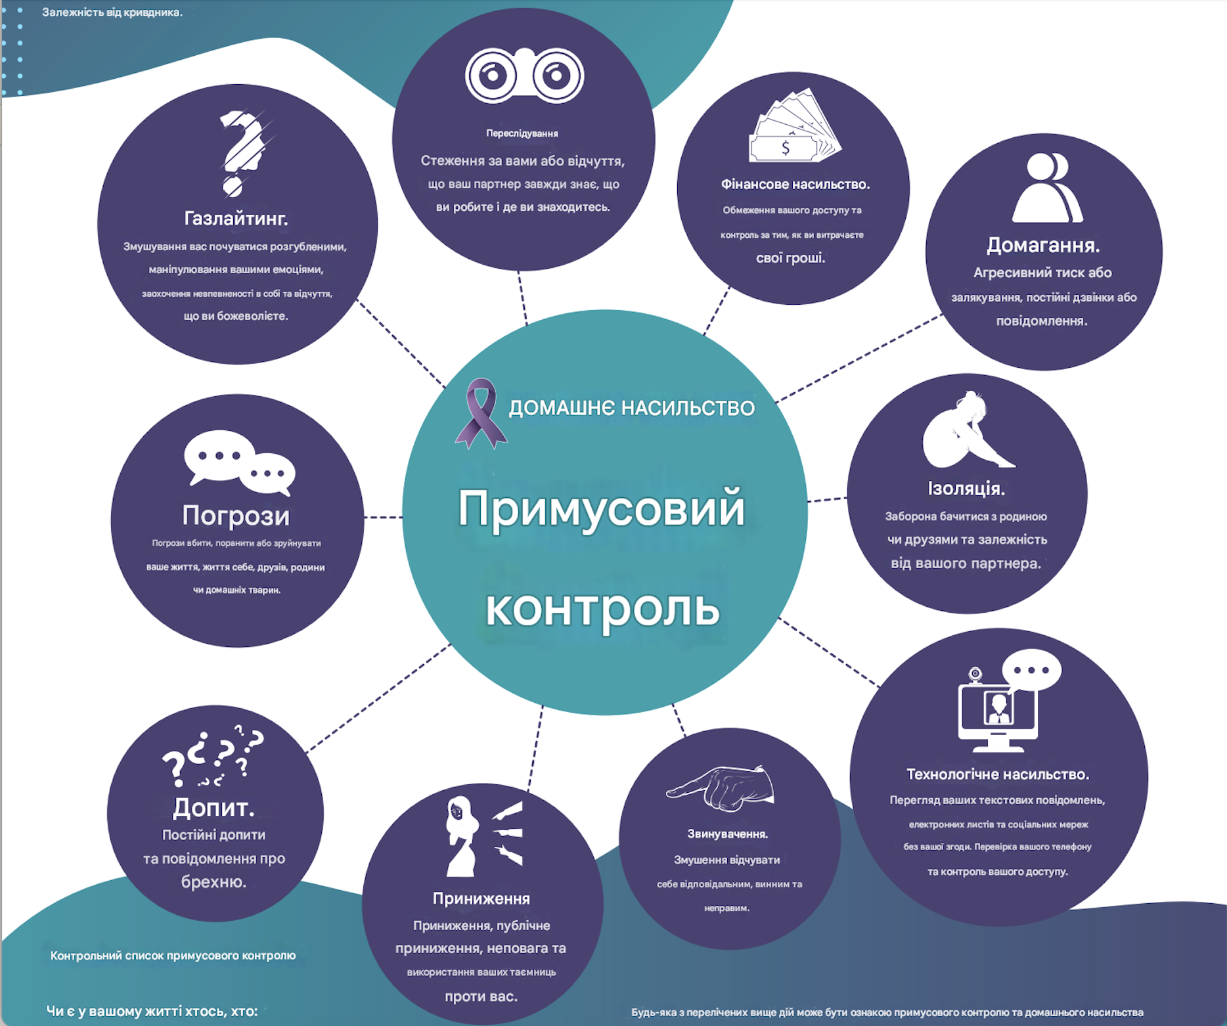
Примусовий контроль (сoercive control) Evan Stark (2007)

Slide 14
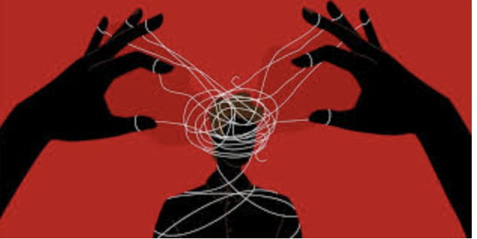
I³ Theory (I-cubed Theory) пояснення насильства у близьких стосунках
I³ Theory (I-cubed Theory) пояснює насильство як результат взаємодії трьох процесів:
1. Instigation (провокація) Початковий тригер або конфліктна подія Приклади:
ревнощі
зрада
відмова або відторгнення партнера
2. Impellance (спонукальні чинники) Чинники, які посилюють агресивну реакцію
Приклади:
алкоголь або наркотики
імпульсивність
слабка саморегуляція
попередній досвід насильства
нестабільна маскулінність
E. Finkel, T. Eckhardt, C. Slotter (2012)

Slide 15
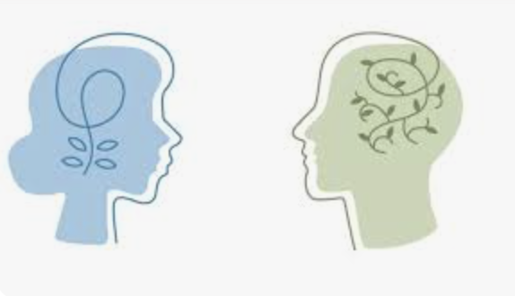
I³ Theory: чинники, що стримують насильство
3. Inhibition (стримувальні чинники) Чинники, які зменшують імовірність насильства.
До них належать:
емпатія
самоконтроль
низький рівень стресу
економічна стабільність
соціальні санкції за агресію
низька провокація + слабкі спонукальні чинники + сильні стримувальні чинники = низький ризик насильства
I³ Theory застосовується для пояснення насильства у різних типах стосунків:
чоловік - жінка
жінка - чоловік
одностатеві стосунки

Slide 16
Типологія насильства у близьких стосунках (M. Johnson)
Американський дослідник M. P. Johnson (2008) запропонував типологію насильства у близьких стосунках. Центри контролю та профілактики захворювань США (CDC) також поділяють домашнє насильство на типи
M. P. Johnson виділив 4 основні типи:
1. Intimate terrorism Систематичне насильство з метою контролю партнера.
2. Violent resistance Насильство як реакція на контроль і агресію партнера.
3. Situational couple violence Конфліктне насильство, що виникає під час суперечок.
4. Mutual violent control Ситуація, коли обидва партнери використовують насильство і контроль.

Slide 17
Intimate Terrorism (Coercive Controlling Violence)
Intimate terrorism (інтимний тероризм) — це форма насильства у близьких стосунках, при якій один партнер систематично використовує контроль, владу та примус щодо іншого партнера.
Цей тип насильства описаний у типології M. P. Johnson (2001; 2008).
Основні характеристики:
систематичний контроль над партнером
залякування та погрози
соціальна ізоляція
економічний контроль
психологічне насильство
фізичне або сексуальне насильство
Метою є тотальний контроль над життям партнера.
Дослідження показують, що у більшості випадків:
97% кривдників інтимного тероризму — чоловіки (M. P. Johnson, 2001)
Garcia-Moreno, Claudia; et al. (2012). "Intimate Partner Violence" (PDF). World Health Organization. Retrieved April 4, 2017.
Karakurt Gunnur; Smith Douglas; Whiting Jason (2014). "Impact of Intimate Partner Violence on Women's Mental Health". Journal of Family Violence. 29 (7): 693–702.

Slide 18
Наслідки та особливості Intimate Terrorism
Intimate terrorism має тенденцію посилюватися з часом і часто включає кілька форм насильства одночасно.
Форми насильства можуть включати:
психологічне
фізичне
сексуальне
економічне
Чим більше форм насильства використовується, тим важчі довгострокові наслідки для постраждалих.
Можливі наслідки:
хронічний біль
гінекологічні та гастроентерологічні проблеми
депресія
посттравматичний стресовий розлад (ПТСР)
тривожні розлади
занижена самооцінка
зловживання психоактивними речовинами
M. P. Johnson (2001; 2008)
CDC – Centers for Disease Control and Prevention

Slide 19
Насильницький опір (Violent Resistance) M. P. Johnson (2001; 2008).
Насильницький опір Violent resistance (VR) — це форма самозахисту, коли постраждала людина застосовує насильство у відповідь на насильство з боку партнера.
Це поняття описане у типології насильства
Основні характеристики:
виникає як реакція на систематичне насильство
спрямоване на захист від агресії партнера
не має на меті контроль над партнером
Дослідження показують: 96% осіб, що чинять violent resistance — жінки (M. P. Johnson, 2001)

Slide 20
Особливості насильницького опору Violent Resistance
Насильницький опір може виникати:
як миттєва реакція на напад
як захисний механізм після тривалого насильства
У деяких випадках постраждала людина може сприймати насильство як єдиний спосіб захистити себе або втекти з небезпечної ситуації.
У крайніх випадках це може призводити до фатальних наслідків, якщо людина вважає, що єдиний спосіб врятуватися — це смертельна відповідь партнеру.

Slide 21
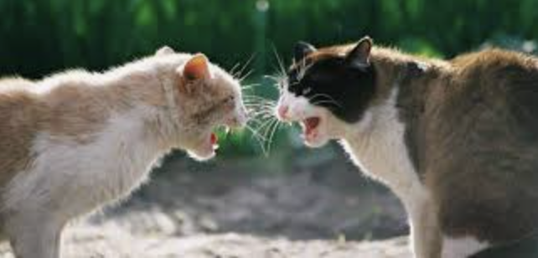
Ситуативне насильство в парі (Situational Couple Violence) M. P. Johnson (2001; 2008).
Situational couple violence (SCV) — це тип насильства, який виникає під час конфлікту, але не пов’язаний із систематичним контролем партнера.
Основні особливості:
виникає під час сварки або конфлікту
не має на меті контроль або владу
може проявлятися з обох сторін
Дослідження показують, що: серед студентів 44% випадків ініціюють жінки 56% — чоловіки

Slide 22
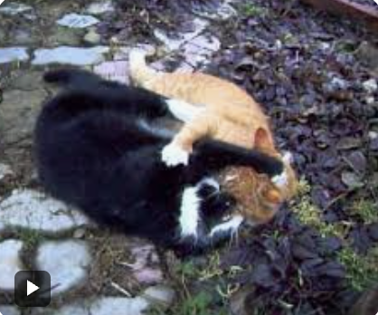
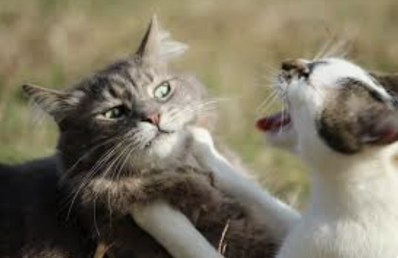
Основні характеристики Ситуативного насильства в парі (Situational Couple Violence)
Situational couple violence є найпоширенішою формою насильства у стосунках, особливо серед молодих пар.
Основні характеристики:
Форма прояву
кидання предметів
штовхання
ляпаси
подряпини
смикання за волосся
Частота
виникає епізодично під час конфліктів
Серйозність
зазвичай менш тяжка, ніж насильсто з боку інтимного партнера
рідко призводить до серйозних травм
Взаємність
насильство може здійснювати будь-який партнер
За оцінками досліджень, приблизно 50% пар можуть переживати такий тип конфліктного насильства.

Slide 23
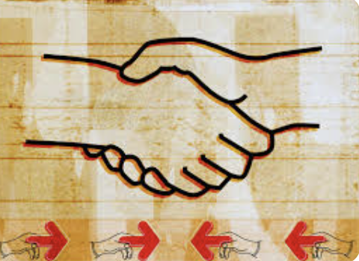
Взаємне та невзаємне насильство Reciprocal vs Non-Reciprocal Violence
За класифікацією Centers for Disease Control and Prevention (CDC) насильство у близьких стосунках можна поділити на два основні типи:
Reciprocal violence (взаємне насильство)
обидва партнери застосовують насильство
агресія може виникати з обох сторін
Non-reciprocal violence (невзаємне насильство)
насильство здійснює лише один партнер
інший партнер виступає постраждалою стороною
Джерело: CDC – Centers for Disease Control and Prevention

Slide 24

Гендерні аспекти насильства у близьких стосунках
У 1970–1980-х роках дослідження M. Straus (1979; 1990) M. P. Johnson (2001; 2008)
що використовували великі репрезентативні вибірки населення, показали, що жінки можуть виявляти фізичну агресію у стосунках приблизно так само часто, як і чоловіки.
Ці результати значно відрізнялися від даних:
притулків для постраждалих
лікарень
поліцейської статистики
Це спричинило наукову дискусію, відому як:
Дебати про гендерну симетрію (Gender Symmetry Debate)

Slide 25
Дебати про гендерну симетрію насильства (Gender Symmetry Debate)
У науковій літературі сформувалися дві основні позиції.
Перспектива гендерної асиметрії (Gender asymmetry perspective)
Насильство у близьких стосунках переважно здійснюють чоловіки.
Цю позицію підтримують дослідження: M. P. Johnson (2008), R. Dobash, R. Dobash (2004)
Перспектива гендерної симетрії (Gender symmetry perspective)
Чоловіки та жінки можуть здійснювати насильство приблизно з однаковою частотою.
Цю позицію підтримують дослідження: M. Straus (1979; 1990) R. Gelles (1987)
Проте навіть дослідження гендерної симетрії показують, що:
чоловіки частіше використовують більш серйозне насильство
травми у постраждалих зазвичай важчі.

Slide 26
Гендерні відмінності у насильстві
Дослідження показують, що характер насильства може відрізнятися залежно від статі.
Основні результати досліджень:
жінки частіше застосовують насильство як самозахист або відповідь на агресію
чоловіки частіше використовують контроль та домінування
Conflict Tactics Scale (CTS) — це психометричний інструмент для вимірювання способів, якими партнери вирішують конфлікти у близьких стосунках, включаючи прояви насильства.
Методологія Conflict Tactics Scale (CTS) була критикована, оскільки вона не враховує:
не враховує контекст насильства
не розрізняє самозахист і контрольне насильство
не вимірює мотиви агресії

Slide 27
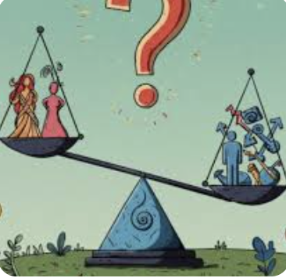
Гендерна асиметрія насильства (Gender Asymmetry)
Хоча чоловіки і жінки можуть бути як постраждалими, так і кривдниками, більшість випадків насильства у близьких стосунках спрямована проти жінок.
Дослідження* показують, що:
жінки значно частіше зазнають травм та тяжких наслідків насильства
тяжкі форми домашнього насильства частіше здійснюються чоловіками
*K. Archer (2000) M. P. Johnson (2008) Dobash R., Dobash R. (2004)

Slide 28

Мотиви насильства у чоловіків і жінок
Систематичні огляди* показують різницю у мотивації насильства.
Жінки частіше застосовують насильство:
як самозахист
через страх
у відповідь на насильство партнера
Чоловіки частіше застосовують насильство:
як інструмент контролю
для домінування у стосунках
*Archer K. (2000) Violence and Victims review (2008) Trauma, Violence & Abuse (2010)

Slide 29
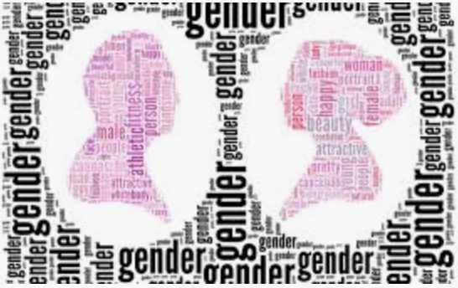
Теорія гендерної симетрії (Gender Symmetry)
Теорія gender symmetry стверджує, що чоловіки і жінки можуть здійснювати насильство у близьких стосунках приблизно з однаковою частотою.
Перші емпіричні дані були отримані у: U.S. National Family Violence Survey (1975)
Дослідники: M. A. Straus, R. J. Gelles
Результати дослідження (2146 сімей):
11.6% чоловіків повідомили про насильство з боку інтимного партнера
12% жінок повідомили про насильство з боку інтимного партнера
Тяжке насильство:
4.6% чоловіків
3.8% жінок
Straus M. A., Gelles R. J. (1975)

Slide 30
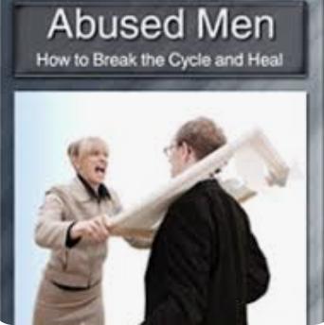
Синдром побитого чоловіка та двостороннє насильство
Suzanne K. Steinmetz ввела суперечливий термін «синдром побитого чоловіка» (Battered Husband Syndrome) в 1977 році. З моменту публікації висновків Штрауса та Геллеса інші дослідники домашнього насильства сперечаються про те, чи дійсно існує гендерна симетрія.
Критика : Соціолог Майкл Флад пише: «У домашньому насильстві немає «гендерної симетрії»; існують важливі відмінності між типовими моделями віктимізації чоловіків і жінок; і домашнє насильство становить лише невелику частину насильства, якому піддаються чоловіки».
Двостороннє насильство
Деякі дослідження показують, що насильство у стосунках може бути взаємним (reciprocal violence).
Одне з досліджень* показало, що: 70% випадків насильства включають
взаємні агресивні дії.
*CDC Straus M. A.

Slide 31
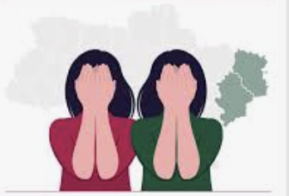
Контекст насильства
Огляд літератури* показує, що підтримка теорії гендерної симетрії залежить від того, як саме визначається насильство.
Якщо не враховувати:
мотиви
контекст
наслідки
то показники насильства можуть виглядати приблизно однаковими.
* Chan K. L. (2011)

Slide 32
Різні типи насильства
Систематичний огляд* показав, що:
менш серйозні форми насильства (situational couple violence)
можуть здійснюватися обома партнерами приблизно однаково.
Однак більш тяжке насильство: Intimate Terrorism значно частіше здійснюється чоловіками.
Самозахист і насильство
Дослідження показують, що насильство з боку жінок часто є:
самозахистом
Насильницьким опором
відповіддю на попереднє насильство партнера
*Johnson M. P. (2008)

Slide 33
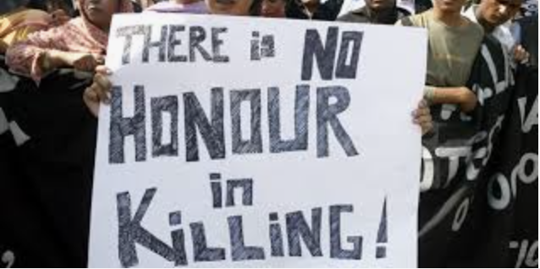
Honor Killing (вбивство честі)
Honor killing (вбивство честі) — це навмисне вбивство, яке здійснюється членами сім’ї з метою відновлення або збереження «честі» родини, яку, на думку родичів, було втрачено через поведінку постраждалої особи.
У більшості випадків це форма: феміциду (тобто гендерно зумовленого вбивства жінок)
Соціальні механізми honor killing
У багатьох традиційних суспільствах існують різні моральні стандарти для чоловіків і жінок, особливо щодо:
- сексуальної поведінки
- шлюбу
- соціальних ролей
Порушення цих норм може сприйматися як ганьба для сім’ї.
У таких спільнотах:
сім’ї можуть зазнавати соціального осуду та виключення
вбивство розглядається як спосіб відновлення соціального статусу.
Gill A. (2014) Sen P. (2005)
UN Women WHO

Slide 34
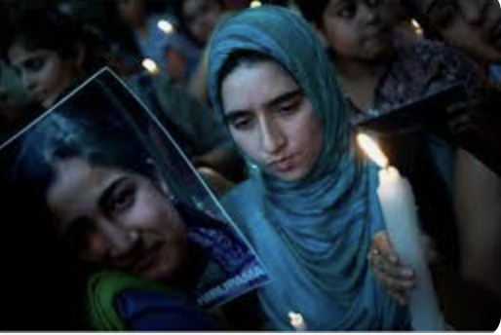
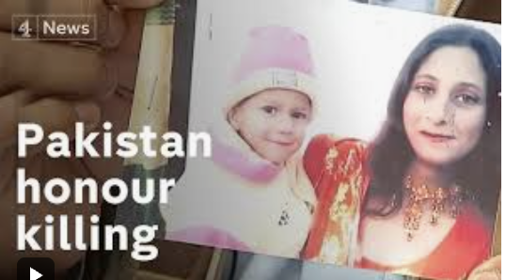
Причини honor killing
Причинами можуть бути різні дії, які вважаються порушенням соціальних норм:
відмова від примусового шлюбу
бажання розлучитися
дошлюбні або позашлюбні стосунки
зміна релігії
контакти з людьми іншої касти чи групи
сексуальна орієнтація
навіть зґвалтування або сексуальне насильство
Поширення honor killings
Honor killings найчастіше зустрічаються у регіонах: Близький Схід, Північна Африка, Південна Азія
Проте вони також фіксуються: у Кавказькому регіоні, Латинській Америці, Східній Африці, у діаспорах цих культур у західних країнах.
Sen P. (2005)
Gill A., Brah A. (2014)

Slide 35

Токсичні стосунки: визначення
Lillian Glass (1995) — американська психологиня, одна з перших авторок, що системно описала поняття toxic relationships.
Це поп-психологія!
Токсичні стосунки — це взаємодія між людьми, у якій один або обидва партнери постійно демонструють поведінку, що підриває емоційне благополуччя іншого, викликає психологічне виснаження, почуття провини, тривоги або зниження самооцінки.
Критика концепції toxic relationships
популярна психологія
не завжди чіткі критерії
ризик спрощення складних стосунків
Glass, L. (1995). Toxic People. Simon & Schuster.

Slide 36

Рівні проявів токсичних стосунків
1. Емоційні симптоми (Emotional symptoms)
Перший рівень токсичності проявляється у емоційних реакціях після взаємодії з людиною.
Типові ознаки:
емоційне оніміння
відчуття пригніченості після спілкування
зниження самооцінки
почуття знецінення
відчуття провини або сорому
емоційне виснаження
відчуття, що людина вас не любить або не приймає
смуток або депресивні переживання після контакту
Glass L. (1995)

Slide 37
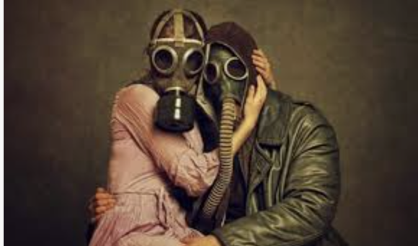
2. Когнітивно-оцінювальні симптоми
Другий рівень пов’язаний із внутрішніми оцінками себе та стосунків.
Ознаки:
постійне відчуття критики
переконання, що «ви робите все неправильно»
відчуття зради
зниження відчуття власної компетентності
відчуття безнадії у взаємодії
переконання, що ситуація не зміниться

Slide 38
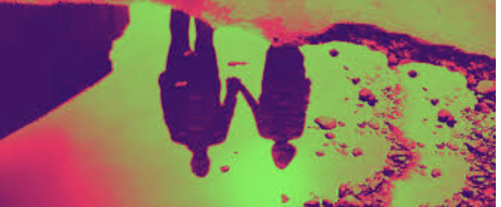
3. Поведінкові симптоми (Behavioral symptoms)
Токсичні стосунки починають впливати на поведінку людини.
Можуть з’являтися:
бажання уникати цієї людини
планування способів уникнення контакту
агресивні реакції у відповідь
надмірне вживання алкоголю або їжі
імпульсивні поведінкові реакції
надмірна підлеглість або, навпаки, агресивність

Slide 39
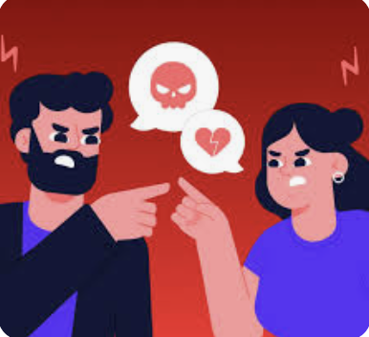
4. Фізіологічні симптоми (Physical symptoms)
Токсична взаємодія часто проявляється соматичними реакціями.
Типові симптоми:
головний біль
нудота
напруження у шиї та спині
прискорене серцебиття
відчуття нестачі повітря
пітливість
виснаження
панічні симптоми
Це пов’язано з активацією стресової реакції організму.

Slide 40

5. Комунікативні симптоми (Communication symptoms)
Найбільш помітні прояви токсичних стосунків з’являються у комунікації.
Типові прояви:
відчуття, що потрібно «ходити навшпиньки»
страх сказати щось неправильно
сарказм або принизливі жарти
знецінення висловлювань
агресивний тон
постійна критика
комунікаційні блоки (люди ніби говорять «різними мовами»)

Slide 41

Червоні прапорці (early warning signs)
Ранні ознаки аб'юзивних стосунків:
швидка емоційна близькість
ревнощі як норма
ізоляція від друзів
контроль часу
газлайтинг

Slide 42
Домашнє завдання
Міні-дослідження та самоаналіз: ревнощі, контроль і комунікація у стосунках
Мета: Дослідити соціальні уявлення про ревнощі та контроль у стосунках і проаналізувати власні комунікаційні реакції у подібних ситуаціях.
Формат роботи: презентація (6–8 слайдів)
1. Проведіть міні-опитування : поставте 2 питання щонайменше 5 людям.
Можна використовувати: переписку в месенджерах Instagram / Telegram / Viber, опитування в сторіс особисту розмову
Питання
1. Чи є ревнощі ознакою любові?
2. Чи може партнер контролювати вас, якщо він/вона вас любить?
2. Зробіть скріншоти відповідей У презентації мають бути: скріншоти переписок або опитування відповіді щонайменше 20 людей
Обов’язково(!): приховати імена або аватарки не розкривати особисті дані
3. Проаналізуйте відповіді
У презентації поясніть: які відповіді зустрічалися найчастіше, чи є відмінності між людьми різного віку, які аргументи люди використовують
Проаналізуйте результати через концепти лекції: міфи романтичного кохання, амбівалентний сексизм (Glick & Fiske), нормалізація контролю у стосунках
Проаналізуйте власну комунікацію Окремий слайд:
Опишіть коротко ситуацію зі свого досвіду, де виникала тема: ревнощів, контролю, обмеження свободи
Поясніть: як ви реагували, які емоції виникали, чи була у комунікації напруга або маніпуляція
Важливо. У презентації мають бути:
скріншоти відповідей короткий психологічний аналіз власні спостереження
Роботи без реальних прикладів відповідей не зараховуються.

